Slide 1
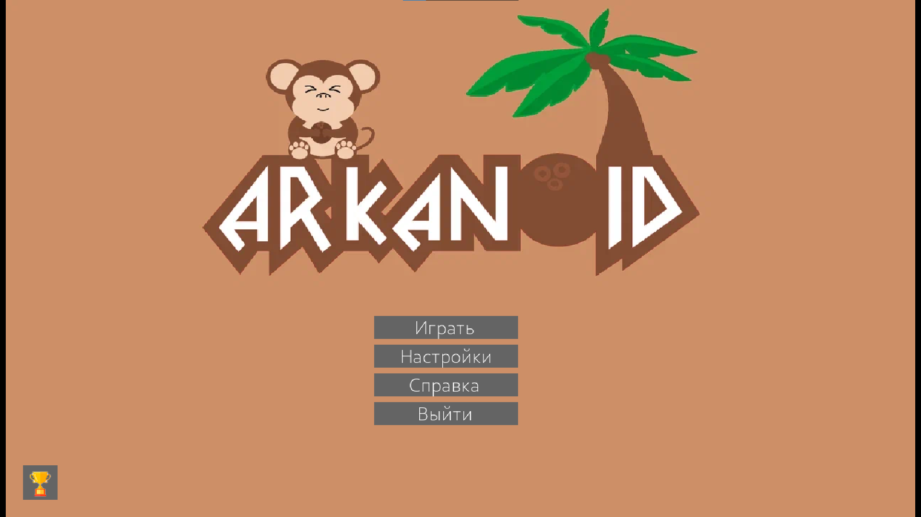
Игра "Арканоид"
Выполнил:
Шадрин Александр Иванович

Slide 2
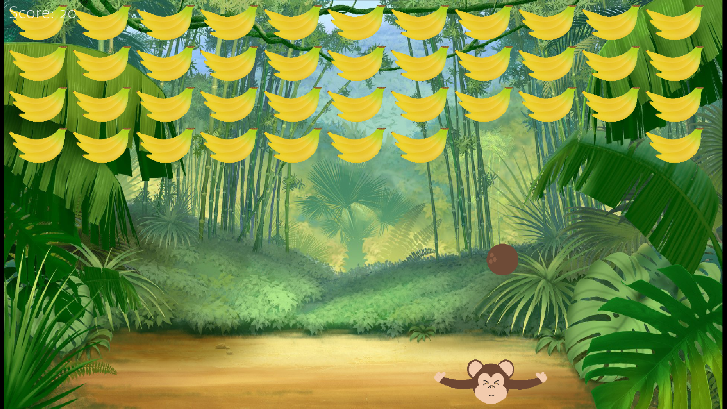
Описание игры
"Арканоид" - это классическая аркадная игра, где вашей задачей является управление платформой и отбивание мяча для разрушения блоков. Ваша цель - не дать мячу упасть за нижнюю границу экрана. Вам нужно отбить мяч с помощью платформы таким образом, чтобы он разбил все блоки. Игра "Арканоид" предлагает увлекательный геймплей, позволяет развлечься и проверить свою реакцию и навыки управления.

Slide 3
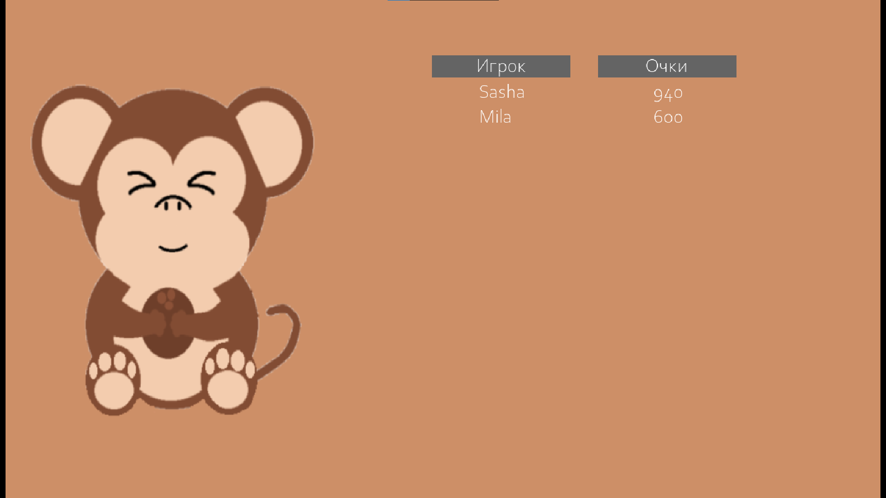
Особенности игры
1
Увлекательный геймплей
2
Разнообразие уровней
Игра предлагает простой и увлекательный геймплей, который легко понять и играть
Разнообразные уровни с различными типами блоков, создающими разнообразие в игровом процессе
3
Соревнование с игроками
Возможность соревноваться с другими игроками за высокие места в таблице игроков, где у каждого есть количество очков за разрушенные бананы

Slide 4

Проблемы, решаемые игрой
1
Развитие логического мышления
2
Улучшение координации движений
Игра помогает развивать у игроков навыки логического мышления и принятия решений в сложных ситуациях.
Игра требует точности и скорости реакции, что помогает улучшить координацию движений у игроков.

Slide 5
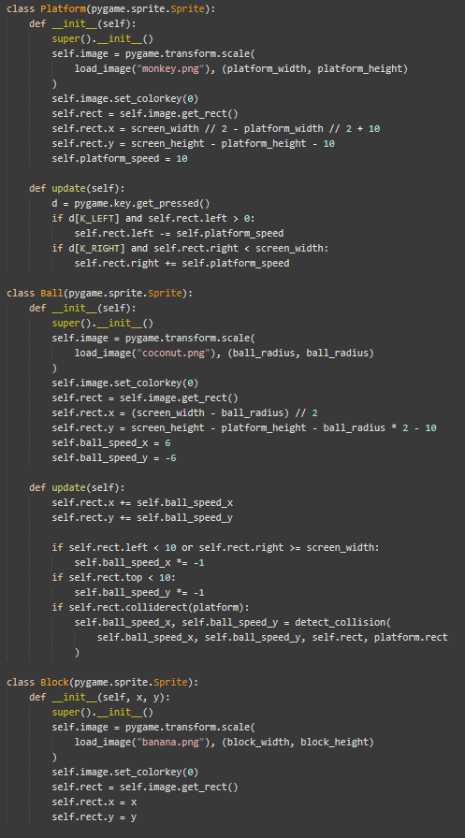
Структура игры
Классы
Функции
Реализация классов для платформы (Class Platform), мяча (Class Ball), блоков (Class Block), Не разрушаемых блоков (Class No_Destructive_Block) обеспечивает четкую и структурированную архитектуру проекта.
Использование функций для окон игры: Справка (open_guide_window), настроек (open_settings_window), стартового окна (start_screen) и финального окна (show_result_window) - также для обработки отскока (detect_collision), отображения блоков (show_blocks), обработки паузы (pause_game) обеспечивает эффективное исполнение логики игры.

Slide 6

Какие технологии использовались?
1
Pygame
2
Python
Использовалась библиотека Pygame для создания игрового окружения, обработки графики и управления событиями.
Игра написана на языке Python

Slide 7



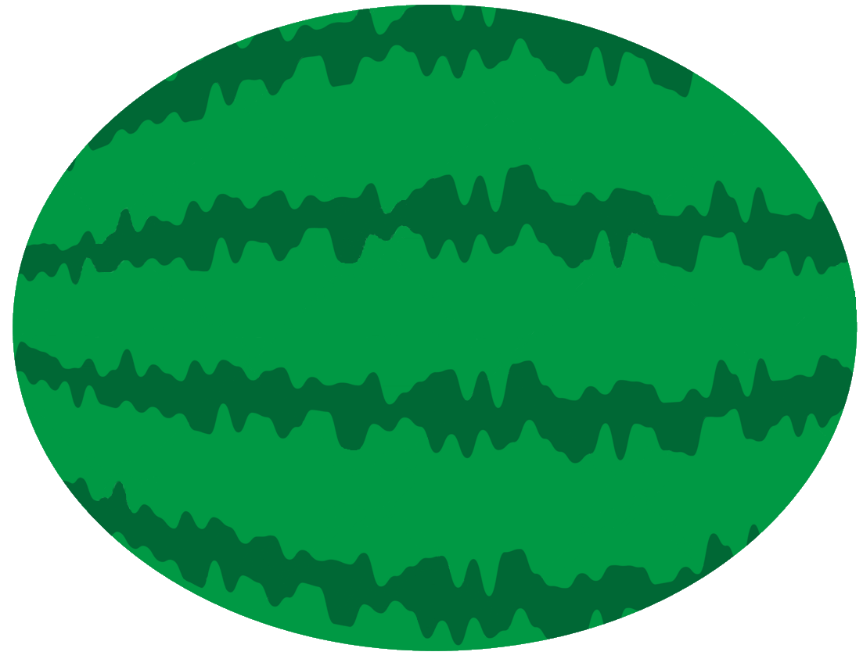




Основные элементы игры: платформа, мяч, блоки
Платформа
Игрок управляет платформой, которая заменена спрайтом обезьянки, отбивая мяч и предотвращая его падение.
Мяч
Мяч, представленный в виде кокоса или арбуза, используется для разрушения блоков и обеспечения прогресса в игре.
Блоки
Цель игры - разрушить все блоки, которые отображаются в виде банана или ананаса, на уровне с помощью мяча и платформы.

Slide 8
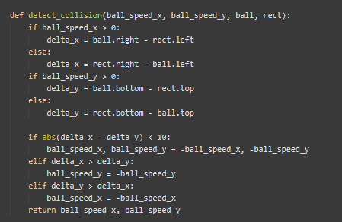
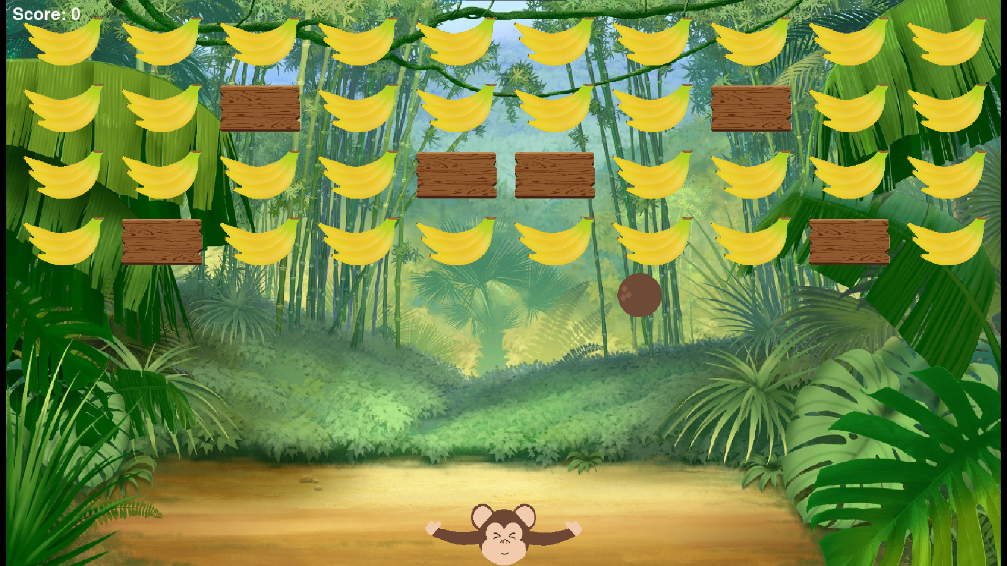
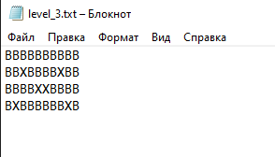
Реализация логики игры
Отскок мяча
Конструктор уровней
Реализована механика отскока мяча от платформы и блоков с помощью определения столкновения объектов и сменой вектора направления скорости
Реализована логика, с помощью которой читается уровень из txt-файла и выполняется расстановка блоков на экране

Slide 9

Уровни сложности и прогрессия в игре
1
Уровни сложности
Игра предлагает постепенное увеличение сложности с уровня к уровню, благодаря 3 уровням, обеспечивая более сложные раскладки блоков
2
Прогрессия
Игрок развивается, проходя все новые уровни и сталкиваясь с разнообразными вызовами, обеспечивая увлекательный игровой опыт.

Slide 10
Вывод и возможные улучшения игры
1
Увлекательный Игровой Процесс
2
Потенциал для Расширения
Дополнительные уровни, бонусы, и новые механики могут значительно расширить геймплей и привнести новые возможности для игры.
Арканоид обеспечивает захватывающий игровой процесс, который может привлечь широкую аудиторию любителей аркадных игр.

